Slide 1

Herramientas robóticas con tecnologías web en la plataforma Jderobot
Roberto Pérez González
Grado en Sistemas Audiovisuales y Multimedia
2018 - 2019

Slide 2
Indice
Introducción
Robótica
Tecnologías web
Tecnologías web en robótica
Objetivos
Infraestructura
Visores web modificados
CamVizWeb
TurtleBotVizWeb
DroneVizWeb
Visor web dinámico de objetos 3D
Servidor de imágenes con tecnologías web
Conclusiones

Slide 3
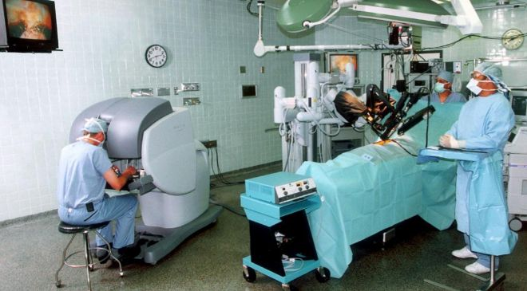
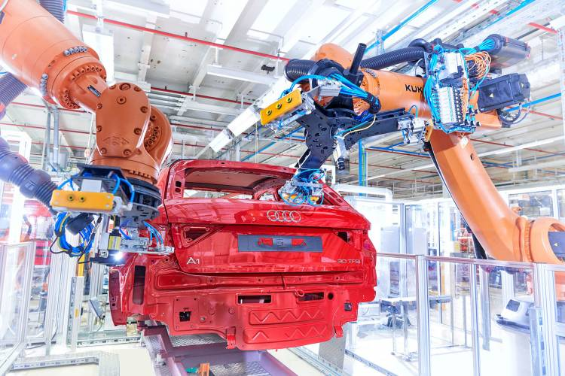
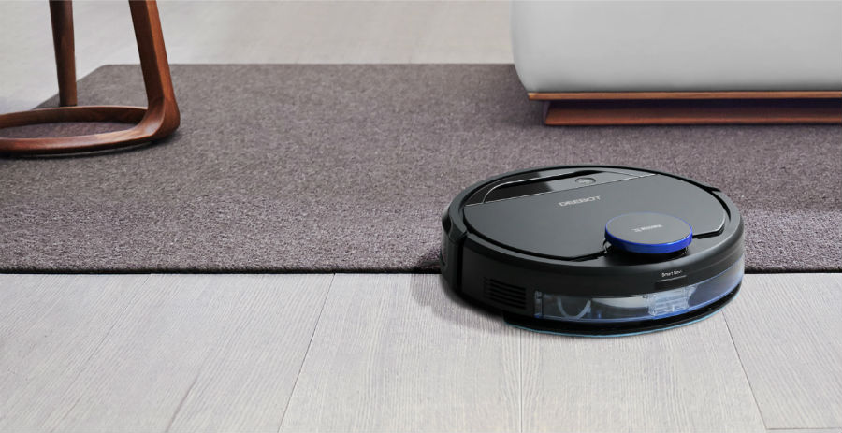
Introducción - Robótica
El uso de la robótica está viviendo una revolución.
Cada vez es usada en más campos.

Slide 4
Introducción - Robótica
Un robot tiene parte
Hardware (componente físico real o simulado)
Software (proporciona la inteligencia y autonomía) - Middleware

Slide 5
Introducción – Tecnologías web
Aumento de aplicaciones web como las redes sociales o servicios de streaming.
Facilidad de uso al no ser necesarias instalaciones intermedias.
Aplicaciones multiplataforma

Slide 6
Introducción – Tecnologías web en robótica
Dado el auge de ambos campos actualmente, combinarlos es una gran idea.
Poco desarrollo hasta ahora.
Robot Web Tools y TFGs realizados en el grupo de robótica de la URJC.

Slide 7
Objetivos
La principal meta de este trabajo es la de enriquecer con tecnologías web las herramientas robóticas existentes en la plataforma JdeRobot
Modificación visores web existentes para conectarse mediante el middleware ROS
Creación mediante tecnologías web de un visor para mostrar elementos 3D.
Elaborar un nuevo driver con tecnologías web para servir imágenes mediante el middleware ROS.

Slide 8
Infraestruturas
Robot reales y simulados (Gazebo)
Plataforma JdeRobot
Middleware ICE y ROS
Robot Web Tools
Node.js
WebGL y Three.js
WebRTC
Electron

Slide 9
Visores web modificados - CamVizWeb

Slide 10
Visores web modificados - TurtleBotVizWeb

Slide 11
Visores web modificados - DroneVizWeb

Slide 12
Visor web dinámico de objetos 3D

Slide 13
Servidor de imágenes con tecnologías web

Slide 14
Conclusiones

